Slide 1
第6章 多元回归分析：深入专题
提要
一、数据测度单位对OLS统计量的影响
二、对函数形式的深入讨论
三、拟合优度与回归元选择的深入研究
四、预测与残差分析

Slide 2
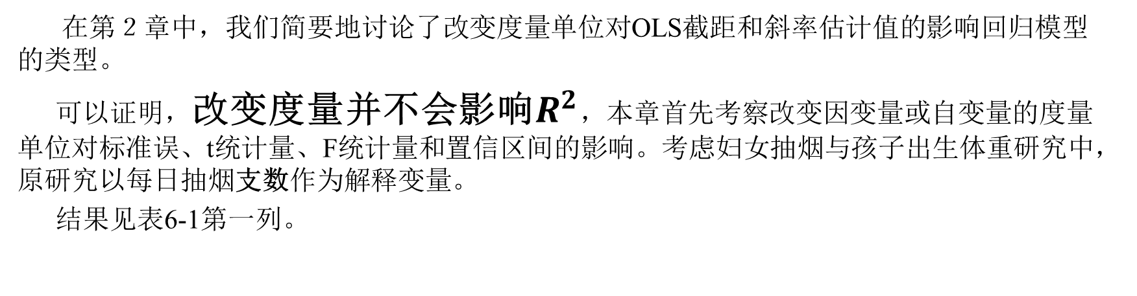
一、数据测度单位对OLS统计量的影响
在第２章中，我们简要地讨论了改变度量单位对OLS截距和斜率估计值的影响回归模型的类型。
可以证明，改变度量并不会影响$R^{2}$，本章首先考察改变因变量或自变量的度量单位对标准误、t统计量、F统计量和置信区间的影响。考虑妇女抽烟与孩子出生体重研究中，原研究以每日抽烟支数作为解释变量。
结果见表6-1第一列。

Slide 3
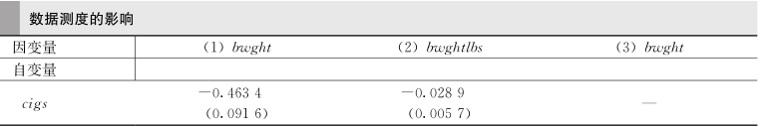
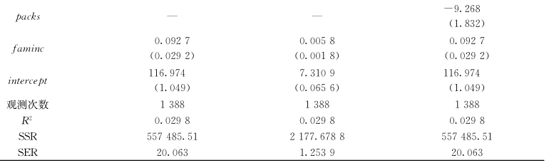

Slide 4
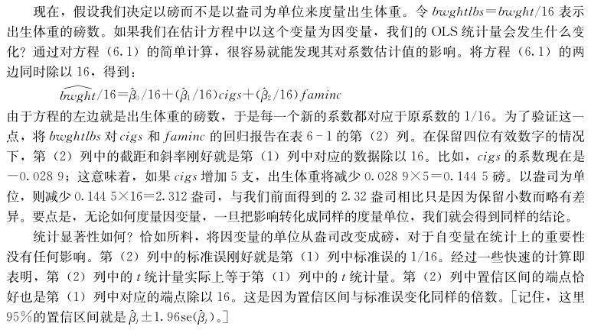
具体分析如下：

Slide 5
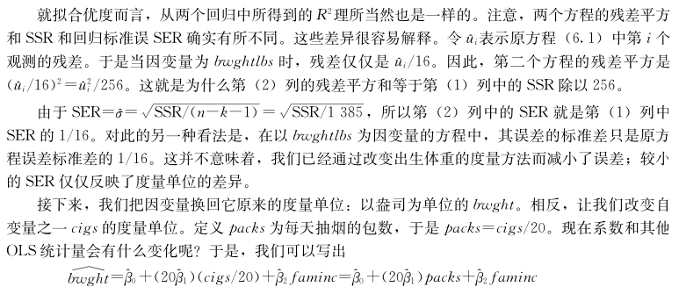
具体分析-续

Slide 6

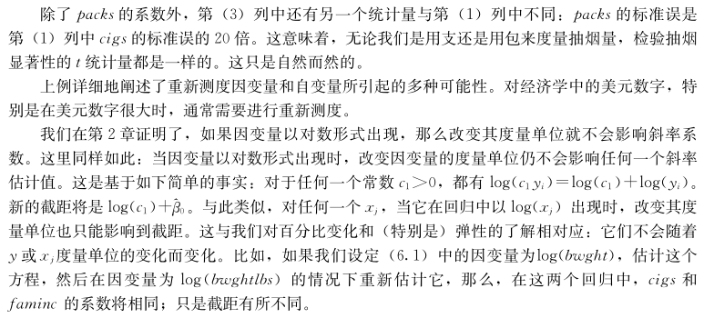

Slide 7
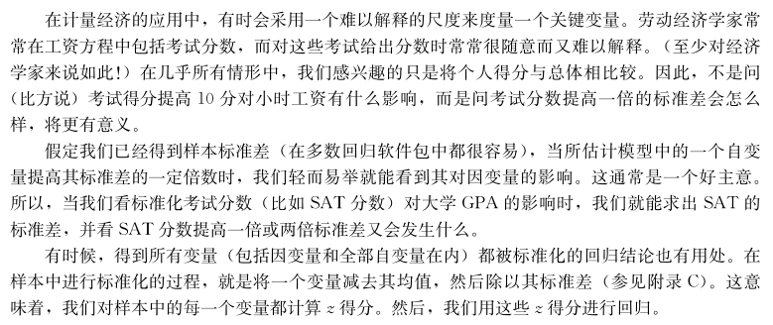
关于β系数

Slide 8
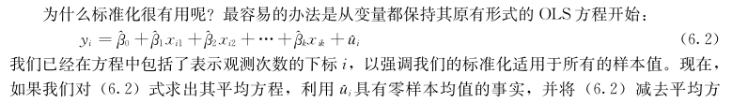
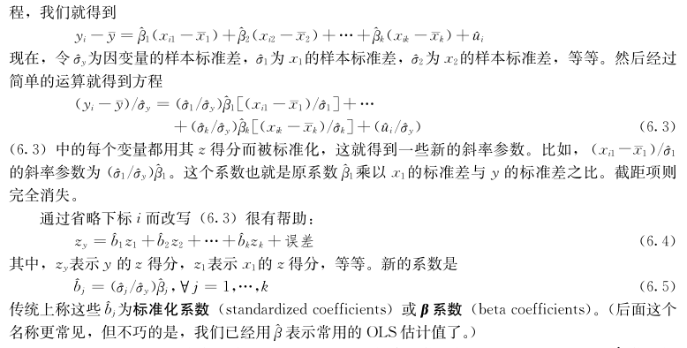

Slide 9
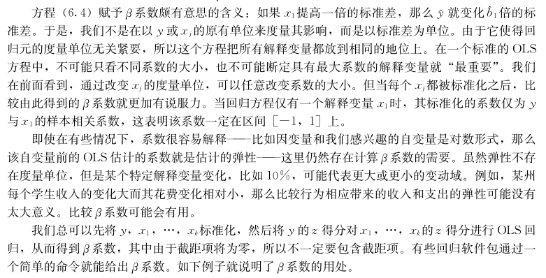
关于β系数-续

Slide 10
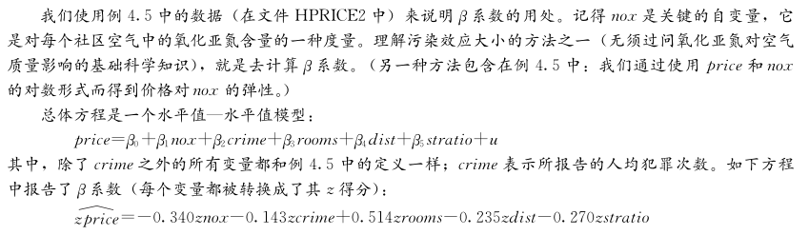
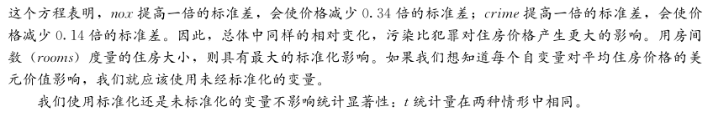
关于β系数-例 6.1

Slide 11
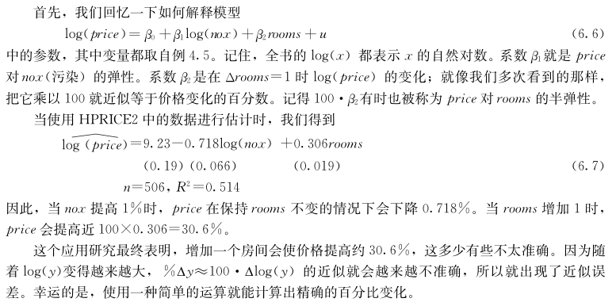
二、对函数形式的深入讨论
本节讨论关于函数形式的一些变形和推广
1、关于对数函数形式的深入讨论

Slide 12
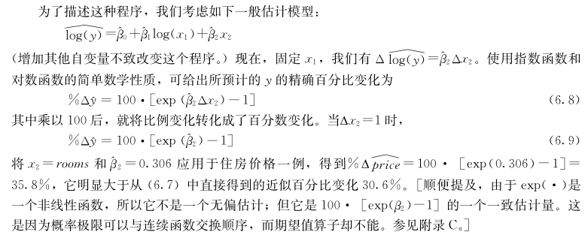

Slide 13
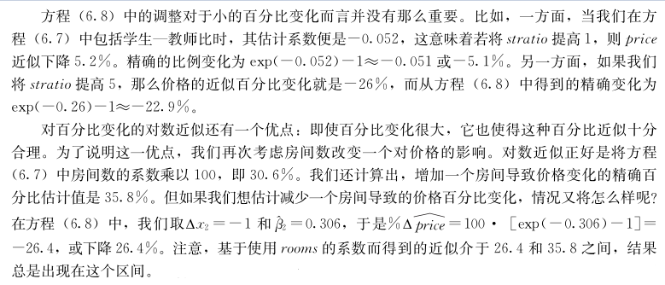

Slide 14
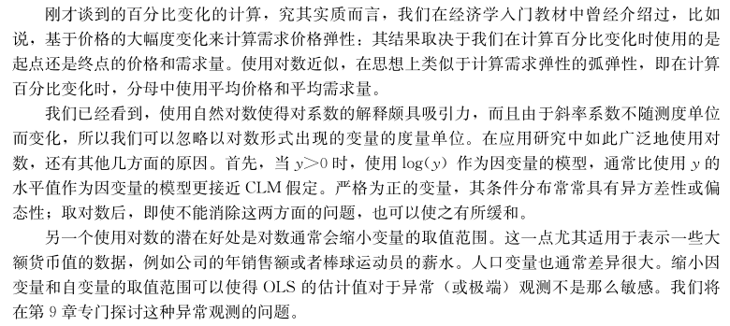

Slide 15
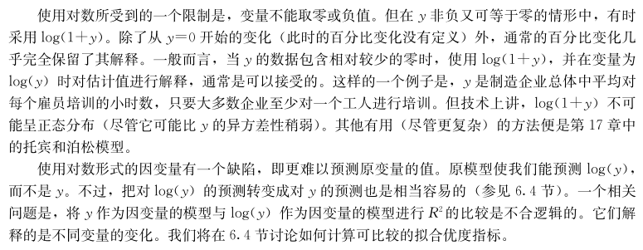
利用对数函数的优缺点

Slide 16
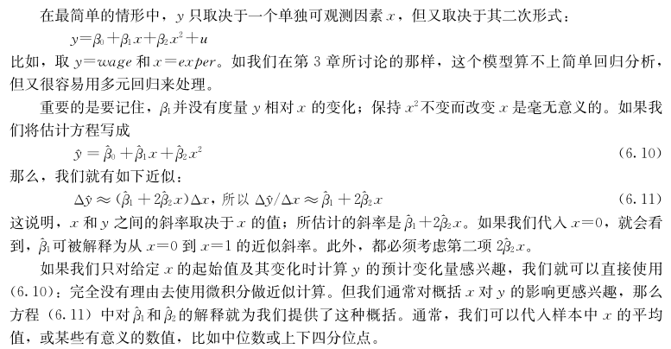
2、含二次式的模型
在应用经济学中，为描述递减或递增的边际效应，常常用到二次函数。

Slide 17
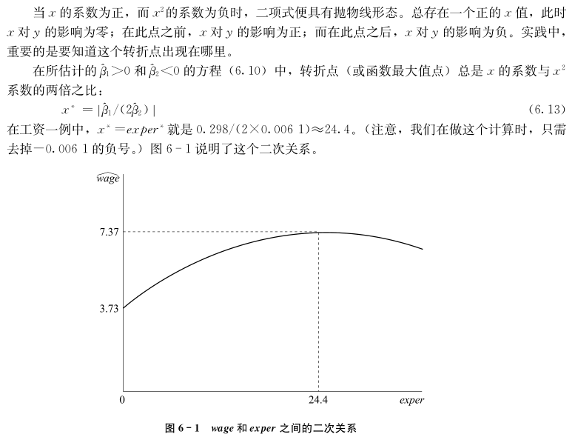

Slide 18
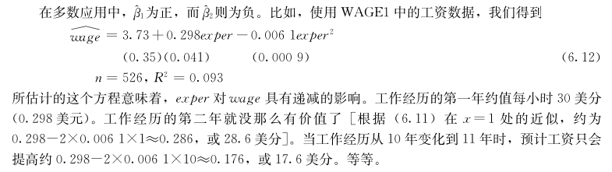
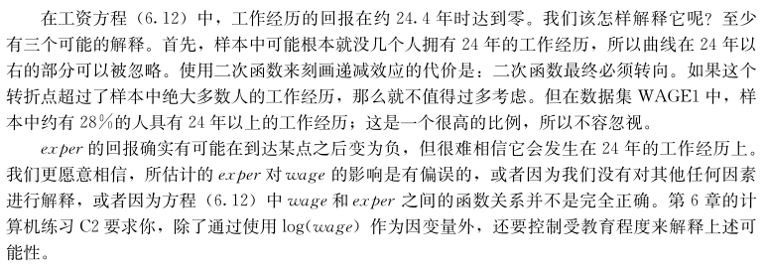

Slide 19
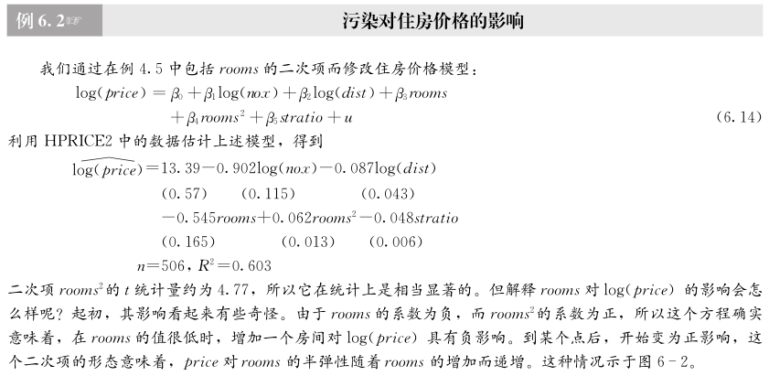

Slide 20
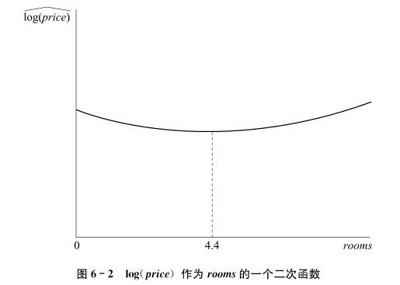

Slide 21
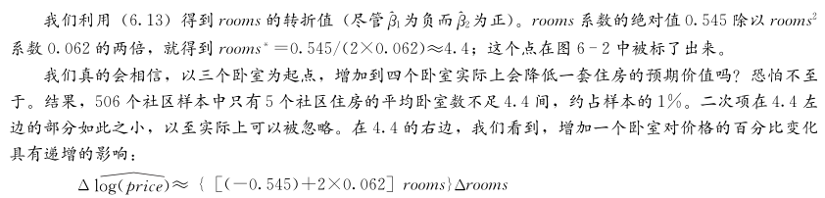
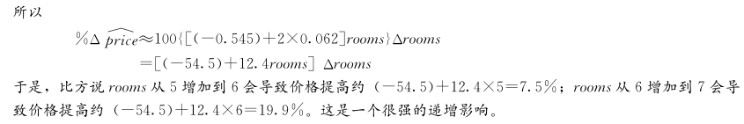

Slide 22
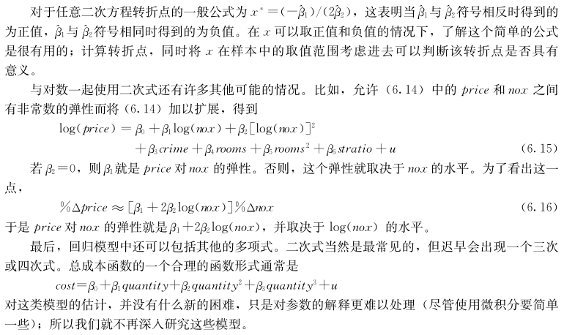

Slide 23
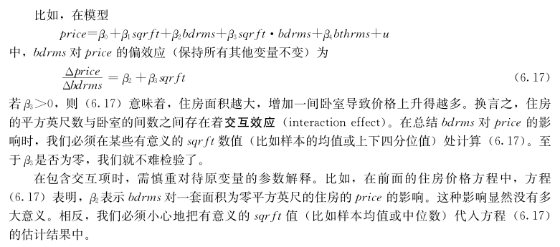
3、含有交互项的模型
因变量对一个解释变量的偏效应、弹性或半弹性，有时很自然地取决于另一个解释变量的大小。

Slide 24
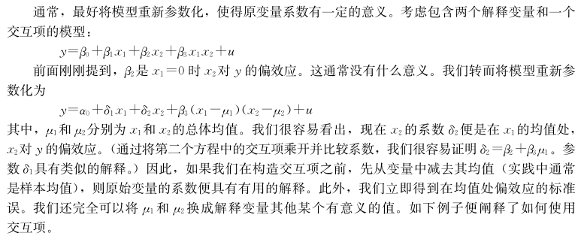

Slide 25
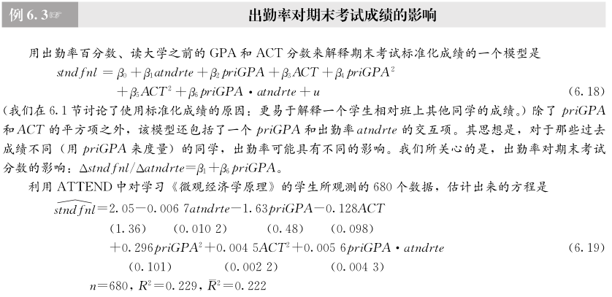

Slide 26
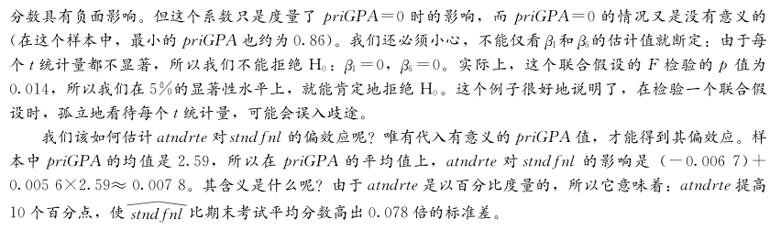

Slide 27
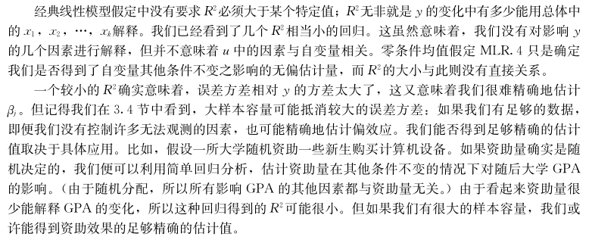
三、拟合优度与回归元选择的深入研究
关于R2的缺点
如果依据R2的大小来选择一组解释变量，这可能导致一些不合理的模型。回归前面的内容可以发现：

Slide 28
关于R2的缺点：
在方程中增加变量时，R2的相对变化则十分明显增大。
一个小的R2所引起的重要后果使预测变得更加困难。
由于 y 的大多数变化都被不可观测的因素所解释，因而在给定解释变量的值后利用OLS方程预测 y 未来的结果会非常困难。

Slide 29
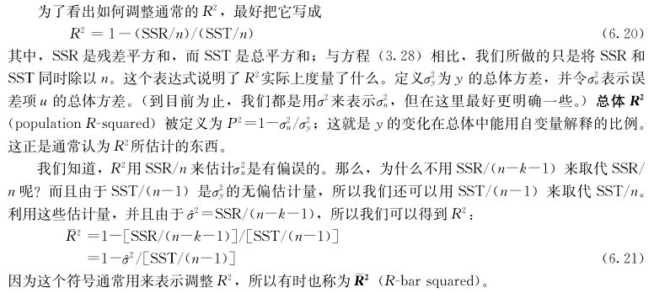
1、调整R2
大多数回归软件包既报告R2，也报告被称为调整R2的统计量。

Slide 30
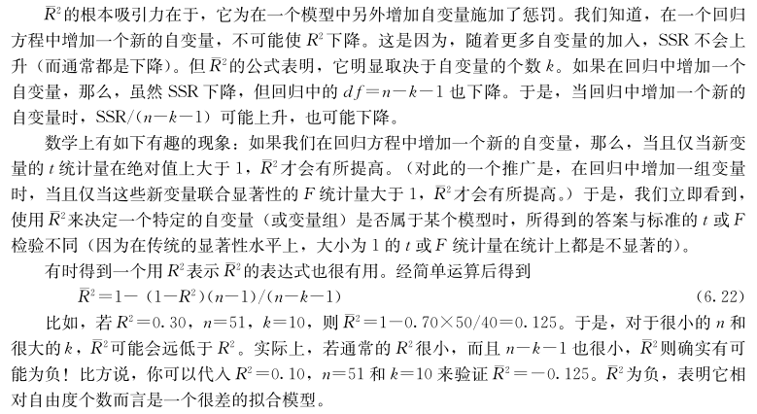
1、调整R2-续

Slide 31
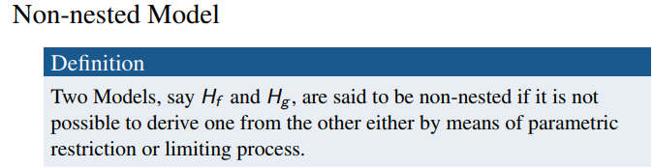
2、利用调整R2在两个非嵌套模型当中进行选择
定义：两个方程中，由于没有哪一个是另一个的特殊情形，所以它们是非嵌套模型（nonnested models）。

Slide 32
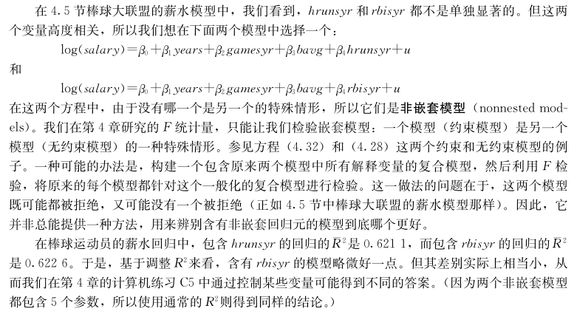

Slide 33
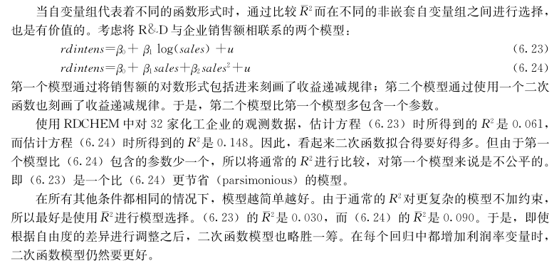
为什么调整R2可以这样用

Slide 34

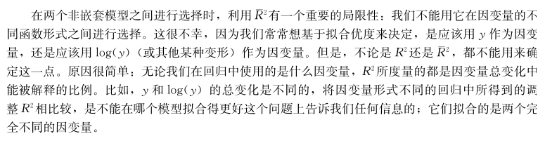
思考题6.4
R2的局限性

Slide 35
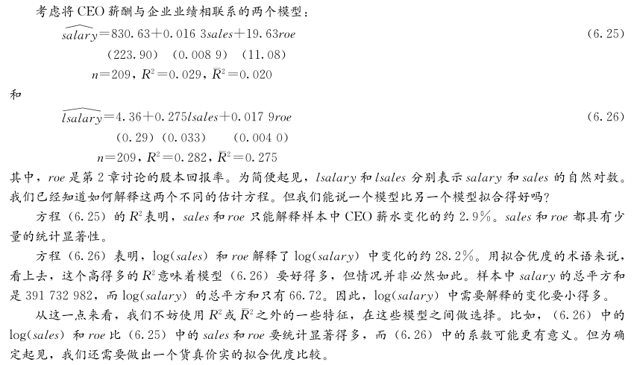
例题6.4 CEO的薪酬与企业业绩

Slide 36

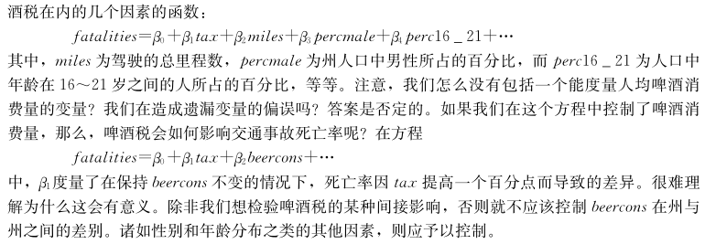
3、回归分析中控制因素过多
当过分强调拟合优度，就会在回归模型中无所顾忌地控制 一些不应该控制的因素。为了避免这种错误，记住对多元回归模型的其他条件不变的解释。

Slide 37
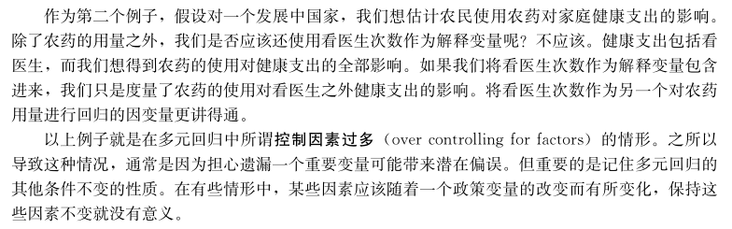

Slide 38
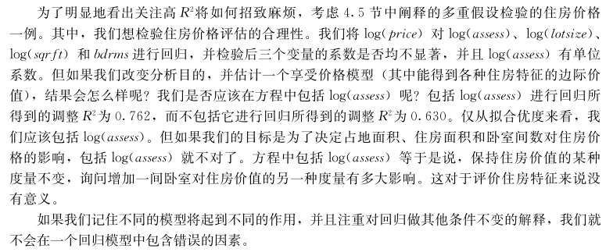
关注时R2的注意事项

Slide 39
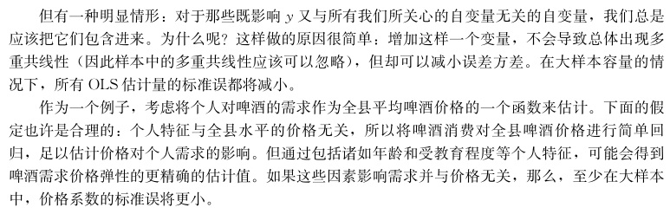
4、增加回归元减少误差方法
前面几个例子说明，尽管有些自变量与因变量相关，也不应该包括在回归模型中。
一方面，从第３章了解到，回归中增加一个新的自变量会加剧多重共 线性的问题。另一方面，由于可从误差项中取出一些因素作为解释变量，所以总是可以减少误差方差，但一般而言，我们不知道哪方面的影响会占据主导地位。

Slide 40
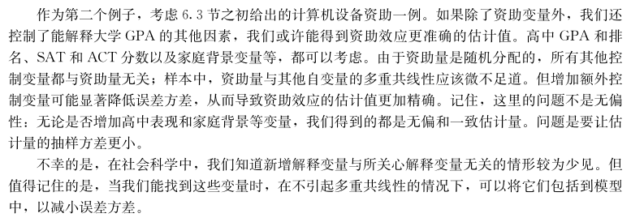

Slide 41
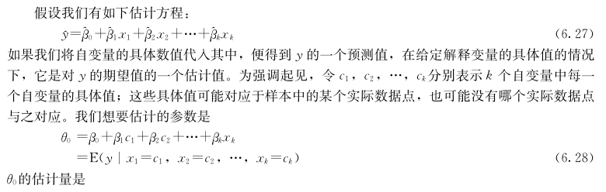
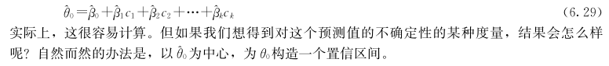
四、预测与残差分析
1、预测值的置信区间
预测确实非常有用，但由于预测值是通过使用OLS估计量而得到的，所以它们存在抽样波动的问题。
本节说明， 如何从OLS回归线得到预测值的置信区间。

Slide 42
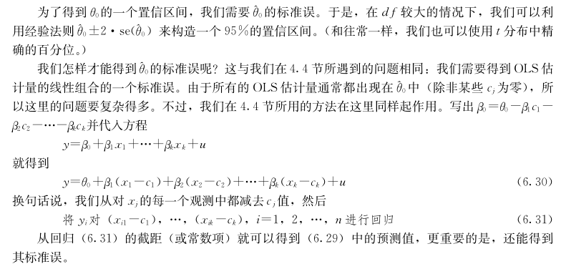

Slide 43
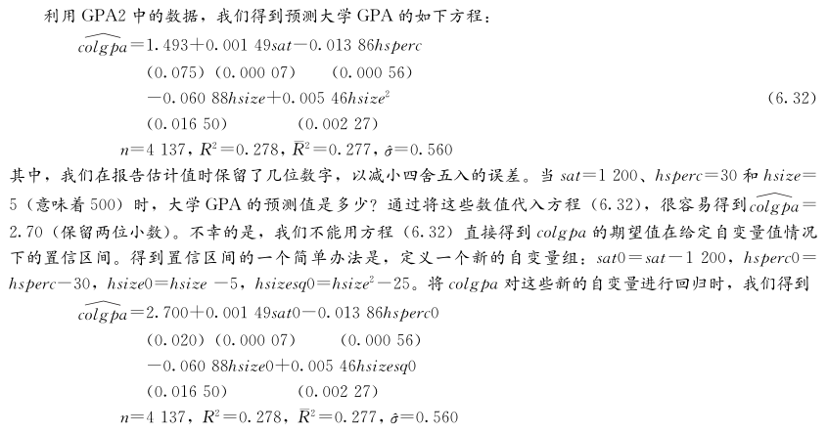
例题6.5 大学GPA预测值的置信区间

Slide 44
1、预测值的置信区间-续
例题6.5 大学GPA预测值的置信区间-续

Slide 45
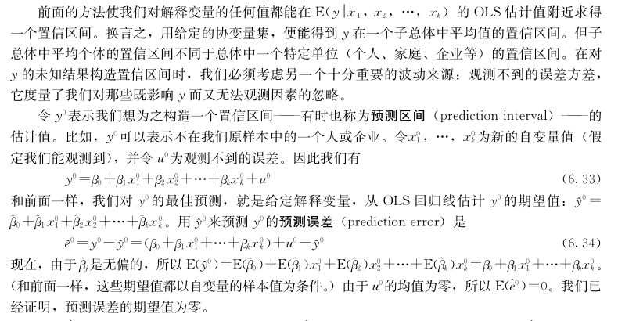
1、预测值的置信区间-续
预测误差

Slide 46
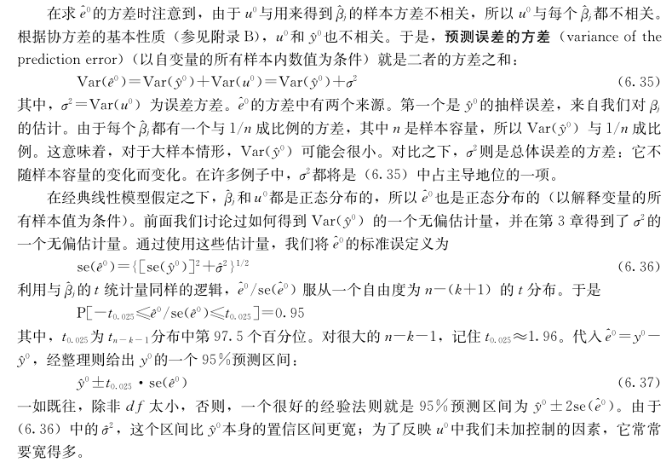
1、预测值的置信区间-续
预测误差的方差

Slide 47
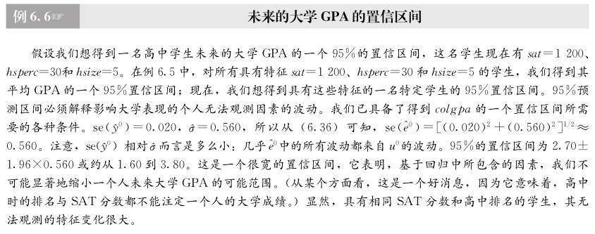
1、预测值的置信区间-续
例题

Slide 48

2、当因变量为log(y)时对y的预测

Slide 49


Slide 50


Slide 51

总之，归纳成如下的几个步骤

